Slide 1
NBD - arc jellemzőinek felismerése
Tagok: Szécsényi Nándor , Debreczeni DOMONKOS, Juhász BenedEK

Slide 2

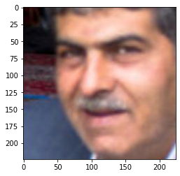
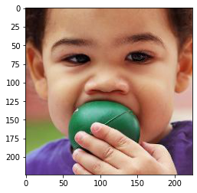
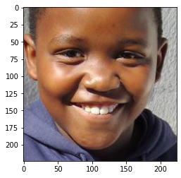
Adathalmaz
FairFace dataset
Kb 100 ezer kép:
Címkék: kor, nem, rassz
Méret: 224x224

Slide 3
Teljesített elemek
EDA + Adatelőkészítés
Multi-label osztályzó model tanítása:
VGGFace – transfer learning
Hiperparaméter optimalizáció
Legjobb eredmények: age – 44-45%, race – 52-53%, gender – 85-86%
Kiértékelés + konténerizáció
Látens tér vizsgálat

Slide 4

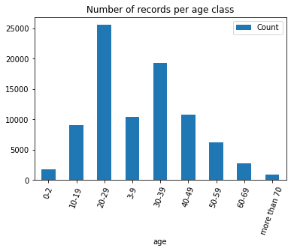
Eda+preprocessing
Kiegyensúlyozatlan adathalmaz
Image augmentation technikák:
Veszteséges JPEG tömörítés
CoarseDropout
Használt könyvtár: imgaug

Slide 5
Kipróbált Modell Architektúrák
Kipróbált modellek: SqueezeNet, Resnet, VGG-19
Végső modell: VGG-Face + dense rétegek
Több konfiguráció/változat:
Kimenet: Multi-label vs Multi-output
Tanítás: teljes modell vs Dense rétegek csak

Slide 6
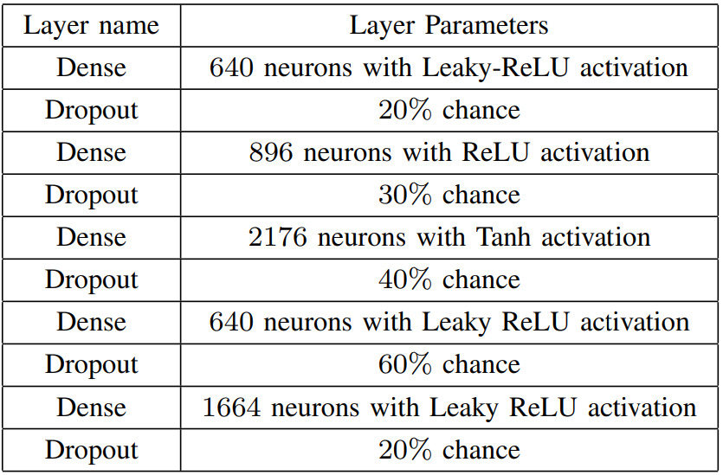
Végső Modell Architektúra
Végső architektúra - hyperparameter optimalizáció:
Keras Tuner – RandomSearch
100 tanítás
Tanítás: csakis a dense rétegek
Végső dense réteg architektúra

Slide 7
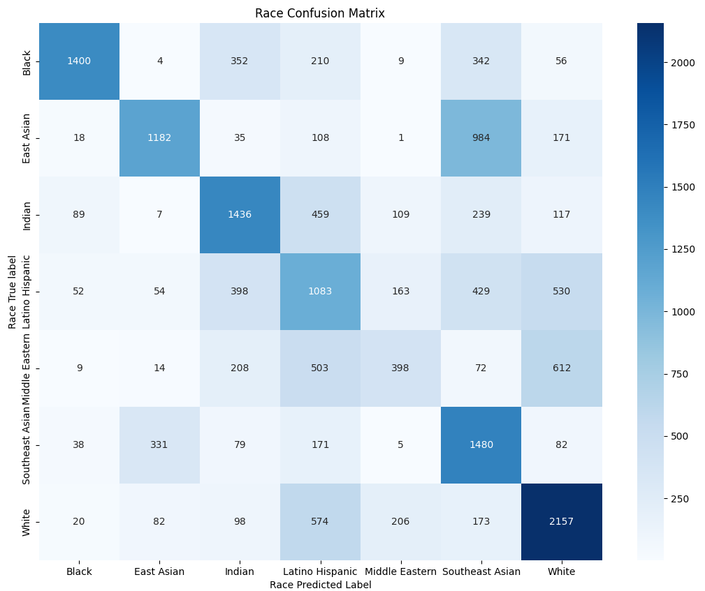
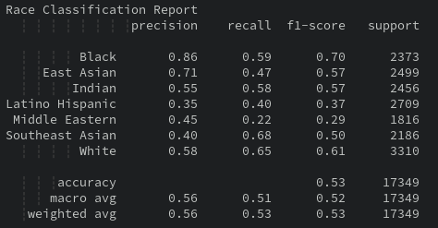
kiértékelés

Slide 8
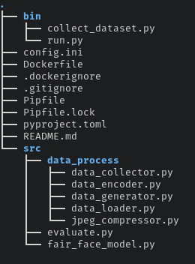
Codebase
Pipenv – dependency management
Docker – deployment
PEP8

Slide 9
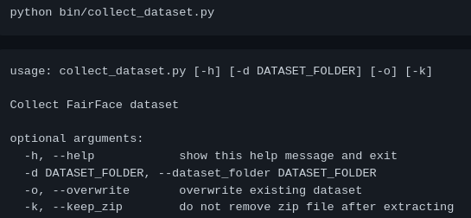
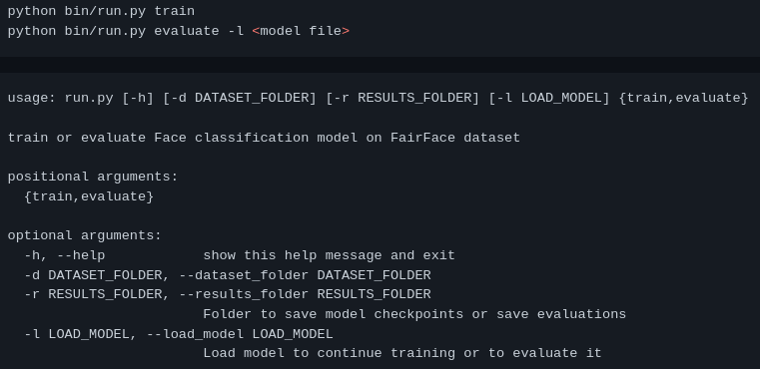

Slide 10
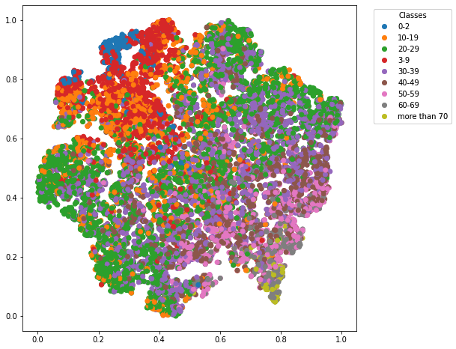
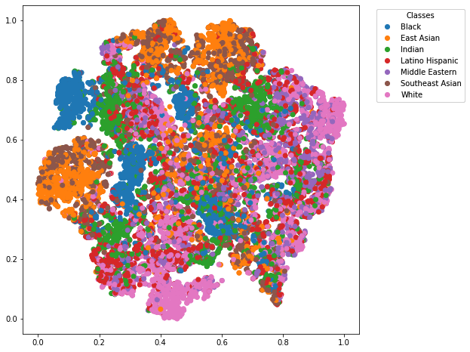
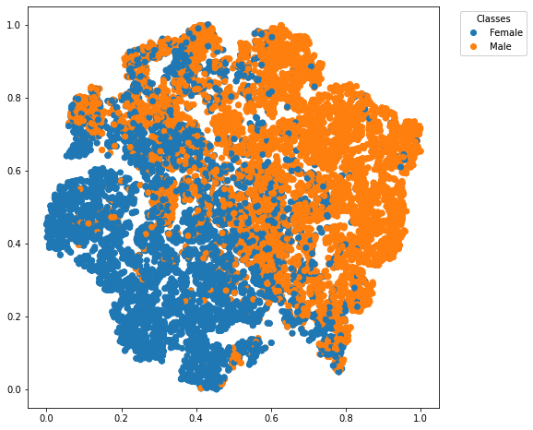
T-sne ábrák

Slide 11
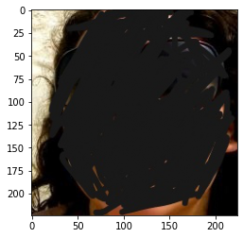
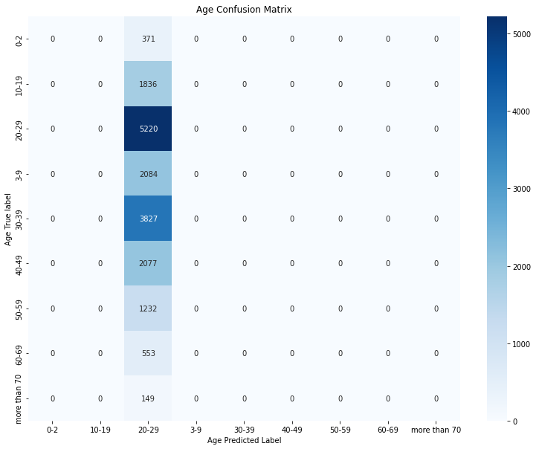
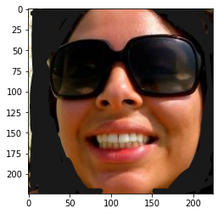
Arcok/Hátterek kitakarása

Slide 12
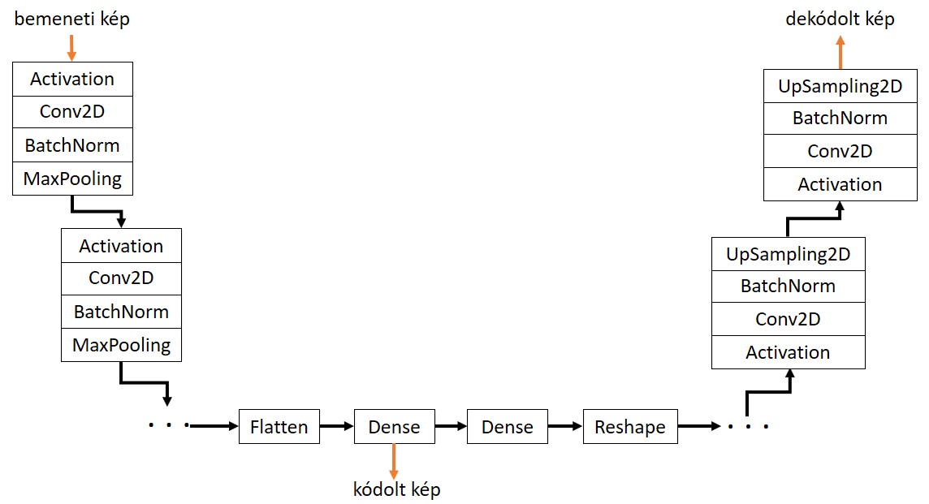
AutoEnkóder struktúra

Slide 13
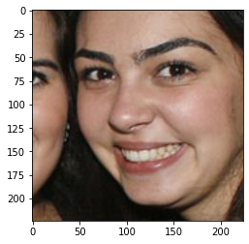
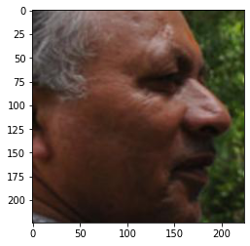
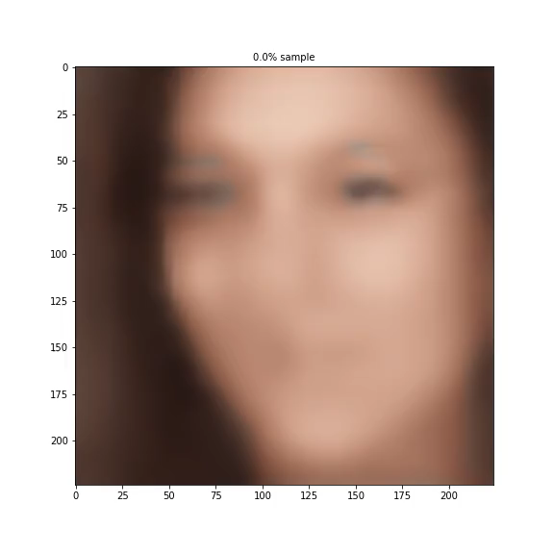
Lineáris Interpoláció minták között

Slide 14
Köszönjük a Figyelmet!

